Slide 1
Výslovnosť spoluhlásky v
Mgr. Marta Valkovičová

Slide 2
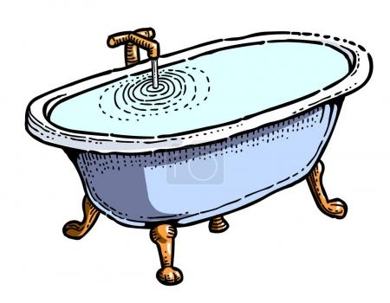
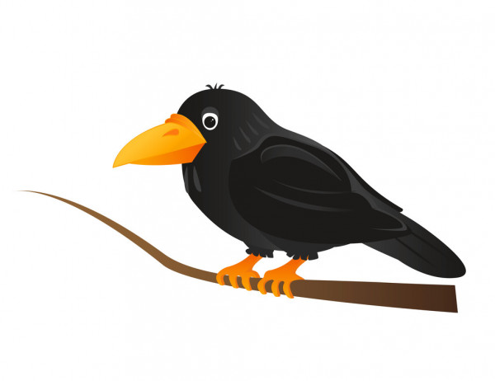
Spoluhlásku v vyslovujeme ako v, ak na začiatku slabiky po nej nasleduje:
samohláska
znelá párová spoluhláska
znelá nepárová spoluhláska
vaňa
voda
vhodiť, nevhodiť, vzadu
vďaka
vždy
navždy
vrana
vlna

Slide 3
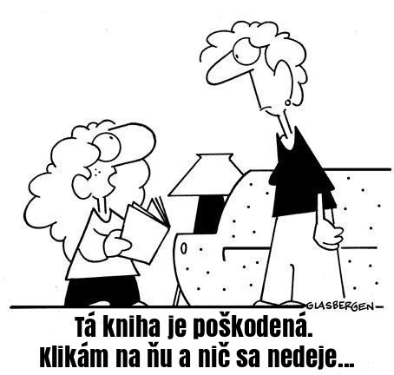
Spoluhlásku v vyslovujeme ako f, ak za ňou v slove nasleduje neznelá spoluhláska:
neznelá
vtip čítame ftip
nevtipkovať čítame neftipkovať
všimnúť si čítame fšimnúť si
privčas čítame prifčas

Slide 4
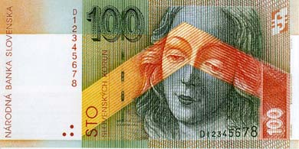
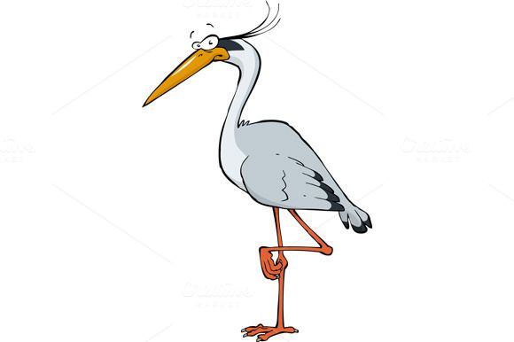
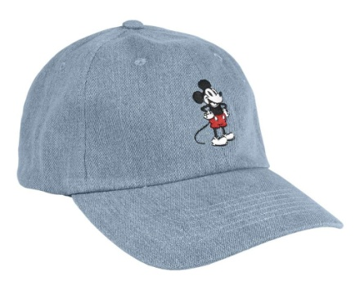
Spoluhlásku v na konci slabiky vyslovujeme ako u.
páv
čítame páu
bankov-ka stov-ka
čítame bankouka
stouka
šiltov-ka
čítame šiltouka
volav-ka
čítame volauka

Slide 5
Zistili sme a zapamätáme si
Napíšeme si do zošitov:
Spoluhláska v sa vyslovuje:
♦ na začiatku slova ako v, ak za ňou nasleduje:
samohláska → voda, párová znelá → vzadu alebo nepárová znelá spoluhláska → vlastný
♦ na konci slova ako u → hrdinov (vyslov hrdinou)
♦ vo vnútri slova na konci slabiky ako u ,
diev-ča (vyslov dieuča), hláv-ka (vyslov hláuka)
♦ na začiatku slova ako f, ak za ňou nasleduje neznelá spoluhláska → vtedy (vyslov ftedy), vták (vyslov fták)

Slide 6
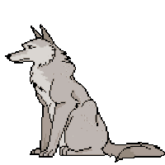
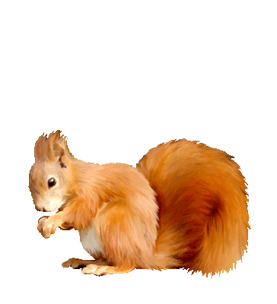
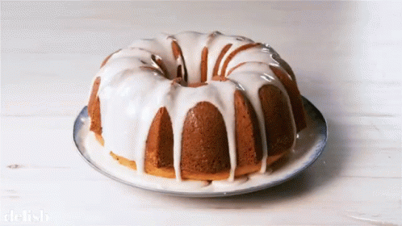
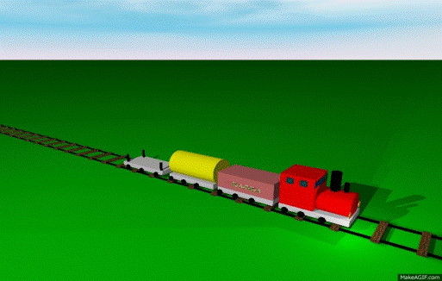
Precvičme si Pomenuj, čo je na obrázku. povedz, ako vyslovíš v.
vlk vyslovím v
veverička vyslovím v
včela/včielka vyslovím f
muchotrávka vyslovím u
vlak/vláčik vyslovím v
bábovka vyslovím u

Slide 7
DOMÁCA ÚLOHA
Napíš do zošita, či sa v slovách spoluhláska v vyslovuje ako v, ako u alebo ako f.
 | v, u, f |  | v, u, f
polievka |  | všedný
vtáčatko |  | ovce
vpád |  | vtedy
páv |  | vlaha
včielka |  | rozprávková
východná |  | muchotrávky
všelijaké |  | zastávka
závodný |  | Mirkov

Slide 8
Pri písaní slov so spoluhláskou v najprv porozmýšľaj, použi svoje vedomosti a potom slová napíš.
Obrázky: mix z internetu

